Slide 1
ГБПОУ НО НМК
Теоретическое занятие № 6
ТЕМА: Гипоксия плода. Асфиксия новорожденного.
ПМ 02 ЛЕЧЕБНАЯ ДЕЯТЕЛЬНОСТЬ
МДК 02.03 ОКАЗАНИЕ АКУШЕРСКО –
ГИНЕКОЛОГИЧЕСКОЙ ПОМОЩИ
СПЕЦИАЛЬНОСТЬ 31.02.01 ЛЕЧЕБНОЕ ДЕЛО
Нижний Новгород
2017
Преподаватель
Александрина Е.А.

Slide 2
Цели занятия
формирование:
ПК 2.1, ПК 2.2,
ПК 2.4, ПК 2.5,
ПК 2.6 в части знаний оказания акушерской помощи
ОК 4, ОК 5, ОК 6, ОК 9, ОК 11, ОК 13
Знать:
1.Причины, классификацию, механизмы возникновения гипоксии плода, асфиксии новорожденного
2.Факторы и группы риска развития гипоксии плода, асфиксии новорожденного
3.Методы мониторинга состояния плода
4.Тактику ведения беременности, родов, принципы лечения, и ухода, профилактику гипоксии плода
5.Степень тяжести, клиническую картину асфиксии новорожденного
6. Принципы лечения и организации первичной реанимационной помощи новорожденным, ухода при асфиксии новорожденных
7.Применение лекарственных средств (фармакодинамика, фармакокинетика; показания к применению, особенности применения у новорожденных)

Slide 3
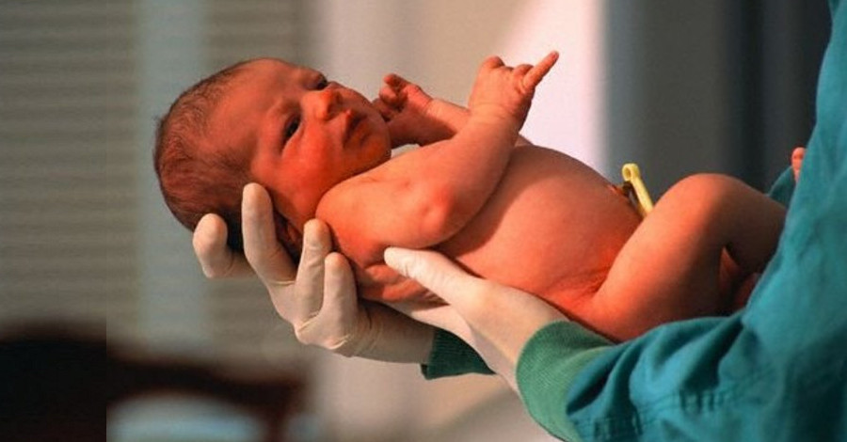
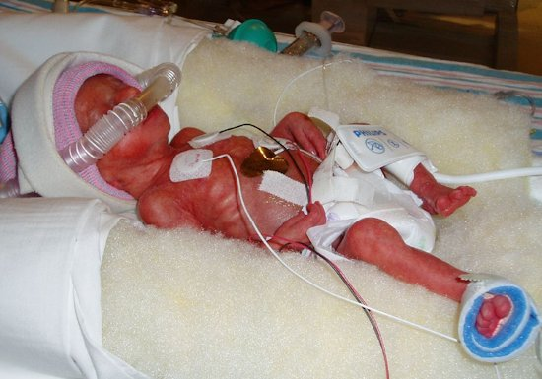
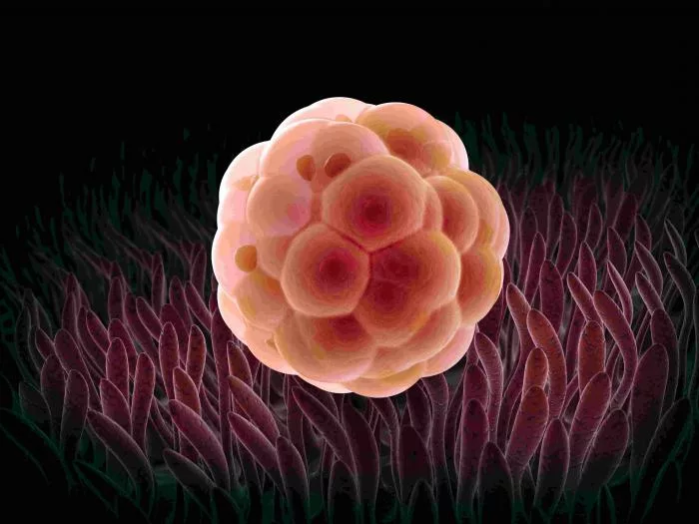
Основные понятия
Доношенный ребенок – родившийся при сроке беременности от 37 полных до 42 нед. Беременности
Недоношенный ребенок - родившийся при сроке беременности от 22нед до окончания 37 - й нед.
Переношенный ребенок - родившийся в 42 недели беременности и более
Антенатальный период – от образования зиготы до родов
Интранатальный период – с момента начала родовой деятельности до рождения ребенка
Неонатальный период – от момента рождения до 28 полных дней жизни
Перинатальный период – с 22 недели беременности до 7 дня жизни

Slide 4
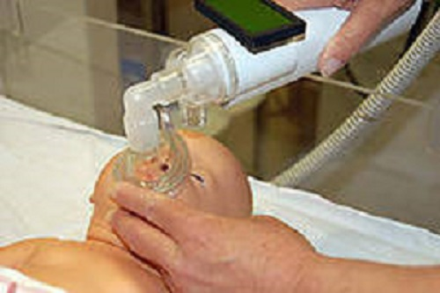
АКТУАЛЬНОСТЬ ТЕМЫ
Частота патологического состояния 4 -6% от общего числа родов
Гипоксия плода – причина мертворождаемости, младенческой заболеваемости, задержка, нарушение психомоторного и интеллектуального развития
Около 90% случаев детского ДЦП обусловлено интранатальной гипоксией
Не только медицинская, но и социальная проблему для ребенка и его окружения
Внедрение обновленных подходов к первичной и реанимационной помощи новорожденным
Успешное выхаживание детей с очень низкой и экстремально низкой массой тела при рождении
Снижение неонатальной и младенческой смертности и инвалидности с детства

Slide 5
Гипоксия плода

Slide 6
Беременность и роды
комплекс изменений в организме под влиянием недостаточного снабжения кислородом тканей и органов или неадекватной утилизации ими кислорода (определение ВОЗ)
Гипоксия плода

Slide 7
Причины гипоксии плода
в интранатальном периоде
Материнские факторы
Плодовые факторы
Плацентарные факторы
Ятрогенные факторы
Тяжелая артериальная гипотония
Нарушение трансплацентарного обмена газов
Нарушение кровотока в пуповине
невозможность переносить асфиксию, возникающую во время схваток

Slide 8
классификациЯ гипоксии плода
По длительности течения
По времени возникновения
По механизму развития
острая
подострая
хроническая
антенатальная
интранатальная постнатальная
гипоксическая
циркуляторная
гемическая
тканевая

Slide 9
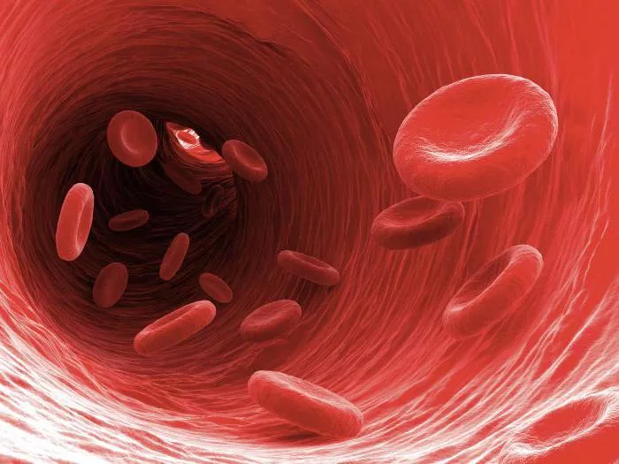
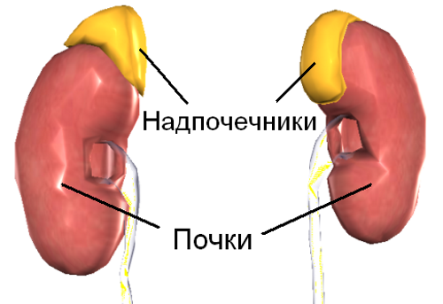
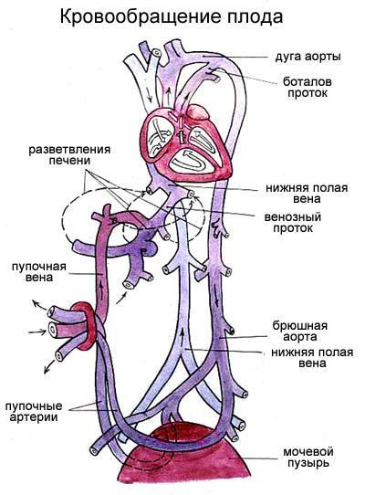
Механизм возникновения
Уменьшение насыщения крови кислородом
Активация надпочечников плода
Централизация и перераспределение кровотока
Увеличение кровотока в мозге, сердце, плаценте
Уменьшение кровотока– ишемия органов
Выход мекония в околоплодные воды
Угнетение функции надпочечников

Slide 10
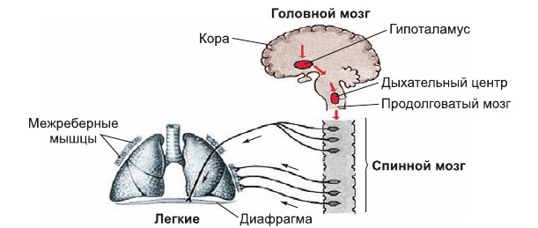
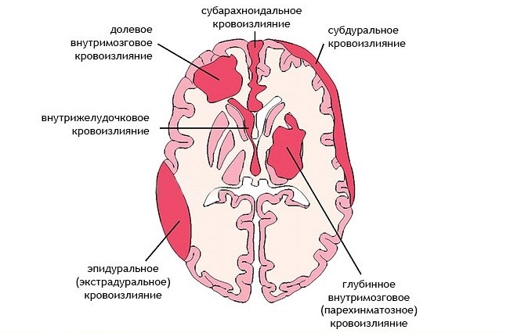
Механизм возникновения
Длительная гипоксия
Угнетение функции надпочечников
Угнетение жизненно важных центров
Изменение микроциркуляции
Гиповолемия, отек тканей
Последствия гипоксии

Slide 11
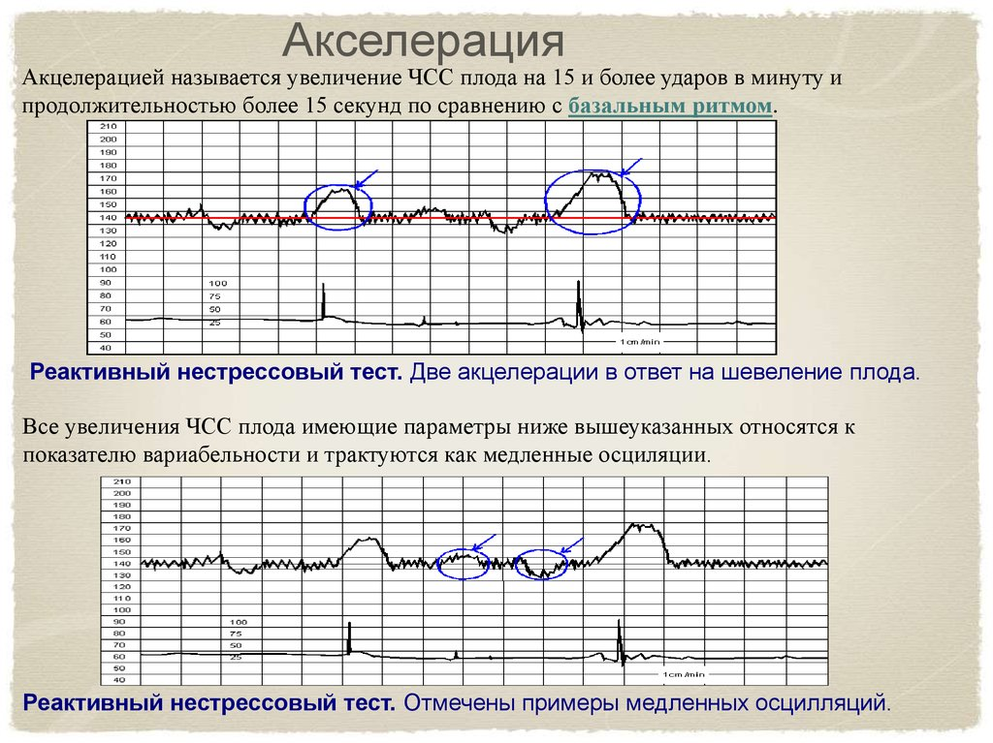
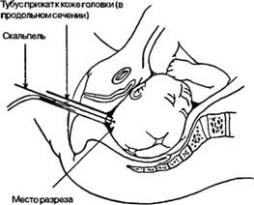
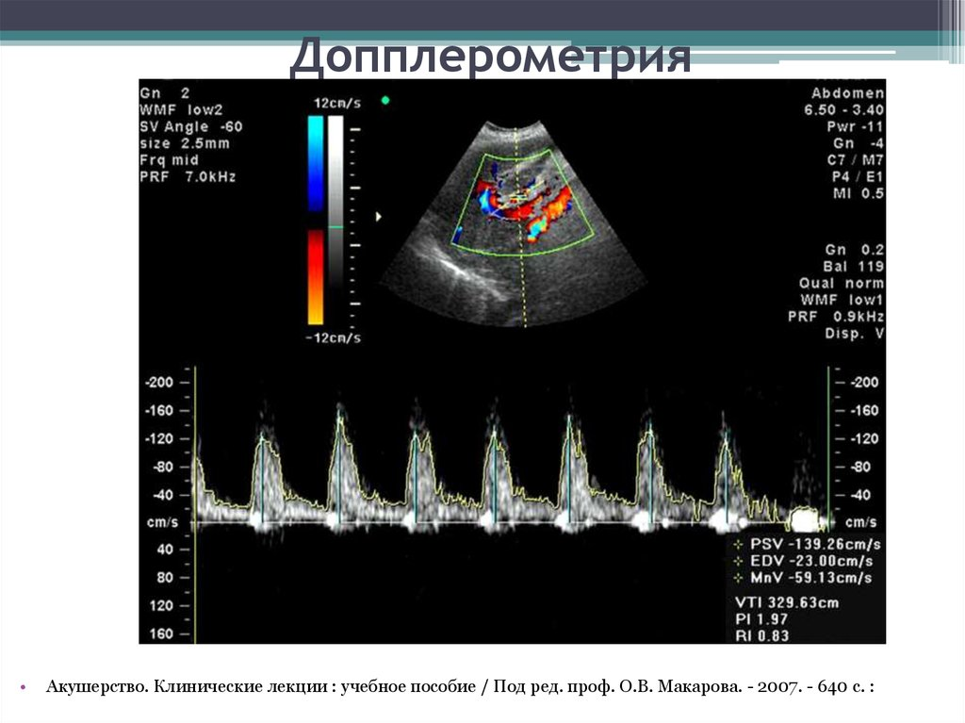
МЕТОДЫ ФЕТАЛЬНОГО МОНИТОРИНГА
стетоскоп де Ли-Хиллиса
Кардиотокография
Забор крови из предлежащей части плода ежащей части плода

Slide 12
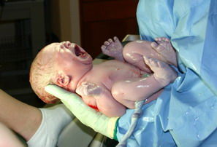
Тактика ВЕДЕНИя БЕРЕМЕННОСТИ И РОДОВ
оценка состояния плода в антенатальном периоде
информирование о значении движений плода в третьем триместре беременности
подсчет шевелений плода, если ощущается уменьшение движений плода
биофизический профиль
доплерометрия плодово-плацентарного кровотока
Интранатальная оценка состояния внутриутробного плода
постоянная поддержка акушерки мониторинг состояния плода периодическая аускультация сердечного ритма плода
Нормальная ЧСС плода 110 до 160 уд в мин
Интенсивное наблюдение плода требует постоянного присутствия персонала

Slide 13
Тактика при патологических данных аускультации
Тахикардия | Изменение положения роженицы, с целью улучшения маточно-плацентарного кровотока. Исключить гипертермию, обезвоживание, действие лекарственных препаратов, преждевременные роды. Измерить пульс и давление. При выявлении гиповолемии – гидратация по назначению врача.
Брадикардия | Изменение положения роженицы, с целью улучшения маточно-плацентарного кровотока. Дать увлажненный кислород со скоростью 8-10л/мин. Выполнить вагинальный осмотр для исключения выпадения петель пуповины (в отсутствии врача). При гиповолемии матери – гидратация по назначению врача. Проверить материнский пульс и давление.

Slide 14
в родАХ
Избегать положения роженицы на спине
Прекратить введение окситоцина, если он был ранее назначен
Лечение заболеваний матери
Провести внутреннее акушерское исследование для определения акушерской ситуации
При определении дистресса плода необходимо срочное родоразрешение:
В первом периоде родов - кесарево сечение;
Во втором периоде: при головном предлежание - вакуум-экстракция или акушерские щипцы;
при ягодичном - экстракция плода за тазовых конец.
Ингаляция кислорода со скоростью 8-10л/мин
Принципы лечения и ухода: подсчет шевелений плода мониторинг состояния плода
постоянная поддержка акушерки
периодическая аускультация
оценка сердечного ритма плода
измерение пульса и давления у роженицы
рациональное питание

Slide 15
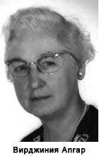
КРИТЕРИЙ СОСТОЯНИЯ НОВОРОЖДЕННОГО
ШКАЛА АПГАР
В данном случае каждая буква фамилии APGAR описывает параметр оценки состояния ребенка:
A (appearance) - внешний вид
Р (puls) - пульс
G (grimace) - гримасы
A (activity) - рефлекторные реакции, активность
R (respiration) - дыхание
Предложена американским врачом Вирджинией Апгар
на 27 ежегодном конгрессе анестезиологов
(22-25 сентября 1952 г)

Slide 16
ОЦЕНКА НОВОРОЖДЕННОГО ПО ШКАЛЕ АПГАР
Признак | 0 баллов | 1 балл | 2 балла
ЧСС | 0 | Меньше 100/мин | Больше 100/мин
Дыхание | Отсутствует | Слабый крик | Сильный крик
Мышечный тонус | Низкий | Умеренно снижен | Высокий
Рефлексы | Не определяются | Гримаса | Крик или активные движения
Цвет кожи | Синий или белый | Выраженный акроцианоз | Полностью розовый

Slide 17
АСФИКСИЯ НОВОРОЖДЕННОГО

Slide 18
АСФИКСИЯ НОВОРОЖДЕННОГО
синдром, характеризующийся отсутствием дыхания или нерегулярными дыхательными движениями у ребенка при наличии других признаков живорожденности
Живорождение – полное удаление или изъятие из матери ребенка, который после отделения дышит или проявляет другие признаки жизни - сердцебиение, пульсацию сосудов пуповины и спонтанное движение мышц

Slide 19
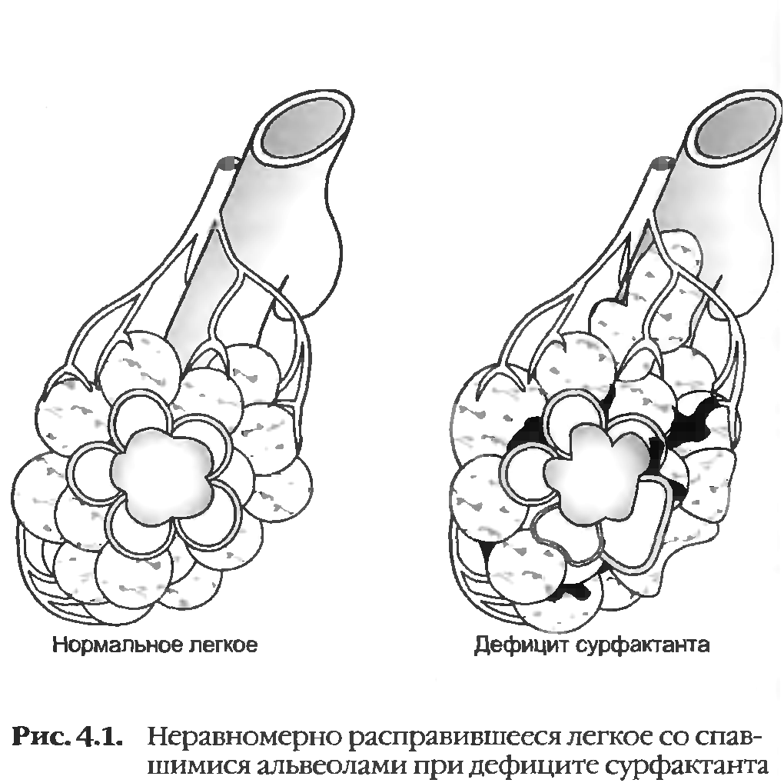
причины
гипоксия плода
пороки развития
гемодинамические нарушения
тяжелое поражение ЦНС
недостаточная выработка сурфактанта
нарушение проходимости дыхательных путей при аспирации мекония, околоплодных вод, слизи, крови
функциональная незрелость легочной ткани

Slide 20
Факторы и группа риска
Антенатальные факторы риска : сахарный диабет
поздний гестоз
резус-сенсибилизация мертворожденность в анамнезе
признаки инфекции у матери кровотечение во ІІ или ІІІ триместрах беременности
многоводие; маловодие
многоплодная беременность
задержка внутриутробного роста плода употребление матерью наркотиков и алкоголя
применение матерью лекарственных препаратов, угнетающих дыхание новорожденного
наличие аномалий развития
Интранатальные факторы риска: преждевременные роды
запоздалые роды
операция кесарева сечения
преждевременная отслойка плаценты
выпадение петель пуповины патологическое положение плода применение общего обезболивания
аномалии родовой деятельности наличие мекония в околоплодных водах
нарушение ритма сердца плода; дистоция плечиков

Slide 21
Механизм развития
Асфиксия острая – асфиксия новорожденного, причиной которой являются интранатальные факторы. Рефлекторные реакции направлены на усиление кровотока и изменение возбудимости дыхательного центра. В декомпенсированной стадии развивается шок.
Асфиксия, развившаяся на фоне хронической внутриутробной гипоксии – асфиксия новорожденного, развивавшегося антенатально в условиях длительной плацентарной недостаточности и/или длительной гипоксии (более 4 недель).
прерывание кровотока через пуповину
нарушение обмена газов через плаценту
плохая оксигенация крови матери
недостаточность дыхательных усилий новорожденного

Slide 22
Степени тяжести
Умеренная неонатальная асфиксия
Оценка по шкале Апгар через 5 минут менее 6 баллов
Тяжелая неонатальная асфиксия
Персистирование оценки по шкале Апгар 0-3 балла более 5 минут
Умеренная асфиксия -
«синяя асфиксия»
Тяжелая асфиксия -
«белая асфиксия»

Slide 23
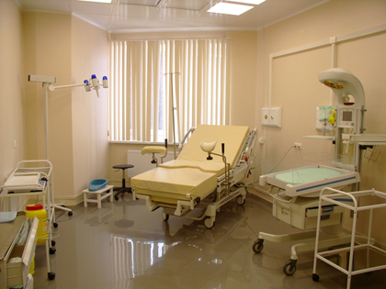
Принципы организации первичной реанимационной помощи новорожденным
Первичная и реанимационная помощь новорожденным
должна оказываться во всех учреждениях, где могут
происходить роды, включая догоспитальный этап
Навыками
первичной реанимации новорожденного
должны владеть: фельдшеры скорой и
неотложной медицинской помощи,
производящие транспортировку рожениц;
весь медицинский персонал,
присутствующий в родильном зале
во время родов

Slide 24
Подготовка к родам
обеспечить оптимальный температурный режим для новорожденного (температура воздуха в родильном зале не ниже + 24º С, отсутствие сквозняка, включенный источник лучистого тепла, согретый комплект пеленок)
проверить наличие и готовность к работе реанимационного оборудования
пригласить на роды врача, владеющего приемами реанимации новорожденного
когда прогнозируется рождение ребенка в асфиксии, рождение недоношенного ребенка в сроке 32 недели беременности и менее, присутствие реанимационной бригады

Slide 25
После рождения ребенка
зафиксировать время рождения
при наличии показаний приступить к проведению реанимационных мероприятий
через 1 и 5 минут после рождения провести оценку состояния ребенка по Апгар
в случае продолжения реанимационных мероприятий более 5 минут жизни, проведитсятретья оценка по Апгар через 10 минут после рождения

Slide 26
Интерпретация оценки по Апгар
8 баллов и более через 1 мин после рождения отсутствие асфиксии новорожденного
4–7 баллов — умеренная асфиксия
1–3 балла — тяжёлая асфиксия
Оценка по Апгар через 5 мин после рождения имеет прогностическое значение, и отражает эффективность (или неэффективность) реанимационных мероприятий.
Оценка в 0 баллов через 10 минут после рождения прекращение первичной реанимации
Первая и вторая оценка по Апгар вписывается в соответствующие графы истории развития новорожденного.
В случаях проведения первичной реанимации в историю развития новорожденного вклеивается вкладыш-карта первичной реанимации новорожденных

Slide 27
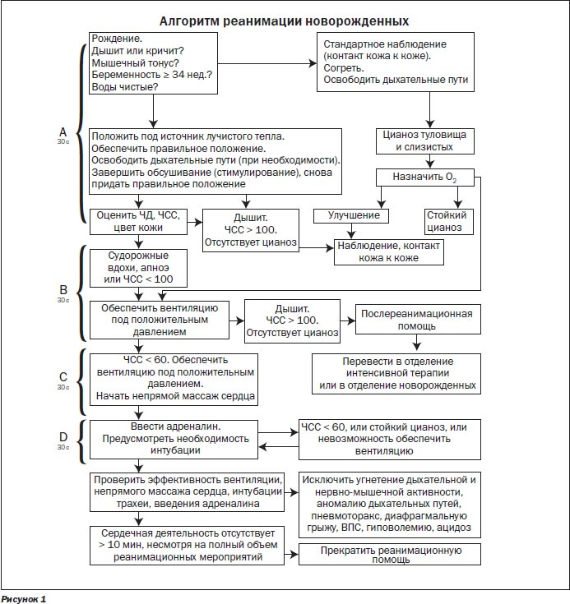
первичная реанимация новорожденных
Методическое письмо Минздрава России от 21.04.2010 «Первичная и реанимационная помощь новорожденным детям»

Slide 28
Организация специализированного ухода
Реанимационные мероприятия проводят в асептических условиях, чистыми руками.
При отсутствии противопоказаний ребенка выкладывают на живот матери и укрывают второй пеленкой.
На голову ребенка следует надевать шапочку и носочки
Ребенка укладывают на спину и проводят мягкую тактильную стимуляцию пяток и стоп
Методическое письмо Минздрава России от 21.04.2010 «Первичная и реанимационная помощь новорожденным детям»

Slide 29
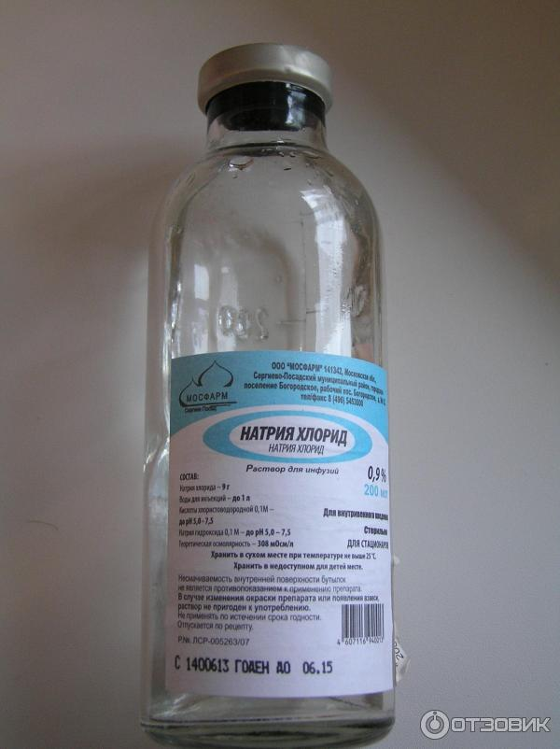
Применение лекарственных средств (лекарственная терапия)
Адреналин
Показания: ЧСС ниже 60 уд/мин после 30 сек непрямого массажа сердца на фоне ИВЛ.
Концентрация - 1:10000 (0,1мг/мл).
Подготовка раствора: 0,1 мл из ампулы развести в 1 мл физиологического раствора.
Фармакодинамика и фармакокинетика : увеличивает частоту и силу сердечных сокращений, вызывает вазоконстрикцию, ведущую к увеличению артериального давления.
Ожидаемый эффект:
через 30 секунд от момента
введения ЧСС должна достигнуть
100 уд/мин.
Физиологический раствор
Показания: сохраняющаяся бледность, нарушение микроциркуляции (симптом «белого пятна» более 3 секунд); слабый, нитевидный пульс; отсутствие или недостаточный эффект от проводимых реанимационных мероприятий.
Дозировка – 10 мл/кг.
Способ введения - в вену пуповины, струйно, медленно.
Рекомендуемую дозу недоношенным детям вводить не быстрее, чем за 5 минут.
Фармакокинетика и
фармакодинамика:
восполнение дефицита ОЦК,
уменьшение метаболического
ацидоза.
Ожидаемый эффект:
исчезновение бледности,
нормализация пульса,
повышение артериального
давления

Slide 30
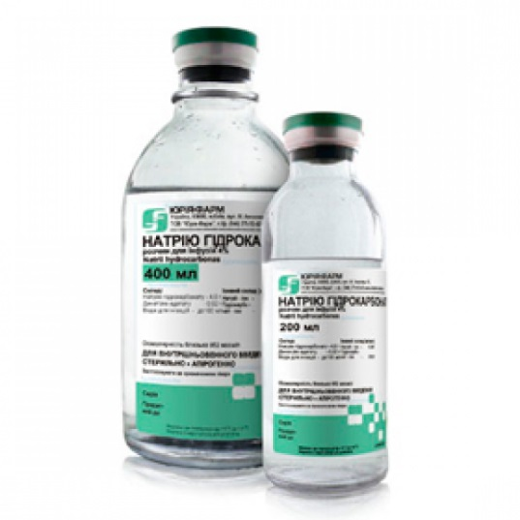
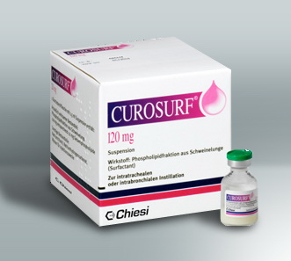
Применение лекарственных средств (лекарственная терапия)
Гидрокарбонат натрия
Показания: тяжелый метаболический ацидоз; отсутствие эффекта от непрямого массажа сердца, введения адреналина и восполнения ОЦК на фоне ИВЛ.
Вводить раствор концентрацией - 4%
Дозировка - 4 мл/кг
Способ введения – в вену пуповины
со скоростью
2мл/кг/минуту
(не быстрее, чем
за 2 минуты)
Сурфактант
Порактант альфа
применяется интратрахеально у интубированных детей с ИВЛ.
Показано: всем недоношенным, родившимся ранее 27 недели беременности;
родившимся на 27-29 неделях, матери которых не получили курс профилактики респираторного дистресс-синдрома глюкокортикоидными препаратами;
родившимся в сроке
27-29 недель,
потребовавшим
интубации трахеи
в родильном зале

Slide 31
КРИТЕРИИ ЭФФЕКТИВНОСТИ РЕАНИМАЦИОННЫХ МЕРОПРИЯТИЙ
регулярное и эффективное самостоятельное дыхание
ЧСС более 100 уд/мин

